Slide 1


Analyzing eCommerce Business Performance with SQL
Created by:
Vanesa
vanesa.nessaa@gmail.com
Your linkedIn Profile
“Experienced in processing various data types, especially from the Commerce and Banking Industry, I am a data-driven problem solver who consistently seeks solutions. I am an endless learner, innovative, and motivated data analyst with a wealth of knowledge. I perform data mining to generate insights and create comprehensive reports using data visualization techniques. Additionally, I have strong analytical and time management skills.”

Slide 2
Overview
“Dalam suatu perusahaan mengukur performa bisnis sangatlah penting untuk melacak, memantau, dan menilai keberhasilan atau kegagalan dari berbagai proses bisnis. Oleh karena itu, dalam paper ini akan menganalisa performa bisnis untuk sebuah perusahan eCommerce, dengan memperhitungkan beberapa metrik bisnis yaitu pertumbuhan pelanggan, kualitas produk, dan tipe pembayaran.”

Slide 3
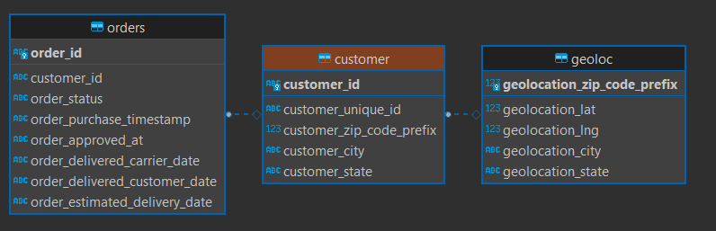
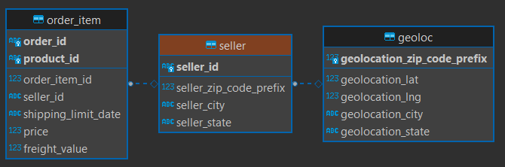
Data Prepration ERD
>
Langkah Data Preparation ERD
Identifikasi Entitas: menentukan master data untuk disimpan/diinput terlebih dulu dan untuk menjadi dasar acuan bagi entitas lain dalam basis data. “Geolocation_dataset” dianggap sebagai master data (independent entity) karena tidak memiliki hubungan dengan entittas lain dan memiliki PK untuk mengidentifikasi setiap entitas secara individual
Identifikasi Primary Key: Tabel “Order_dataset” (order_id dan product id) memiliki 2 PK disebut composite atau kunci gabungan. Kombinasi PK “order_id” dan “product_id” pada tabel “Order_Dataset” untuk mengidentifikasi pembedaan pesanan dari qty yang berbeda dengan order_id yang sama. Tabel yang lainnya normal memiliki 1 PK
Menentukan Hubungan entitas Foreingn Key:
Hubungan antara entitas “customer_zip_code_prefix” dan “geolocation_zip_code_prefix” adalah satu customer zip code dimiliki oleh satu zip kode geolocation. Yang berarti setiap customer memiliki satu record zip kode geolocation dan setiap zip kode geolocation memiliki banyak record lokasi zip code customer
Hubungan antara entitas “seller_zip_code_prefix” dan “geolocation_zip_code_prefix” adalah satu penjual zip code dimiliki oleh satu zip kode geolocation yang berarti setiap penjual memiliki satu record zip kode geolocation dan setiap zip kode geolocation memiliki banyak record lokasi zip code penjual
Lihat atau Download ERD disini https://drive.google.com/file/d/1ULA_z0hOaAhjFEuSBuyZhiYDXAC8CBix/view?usp=sharing
Query selengkapnya dapat dilihat disini https://drive.google.com/file/d/16G6Vvf2-sysA1-9MPkpUeeUzKTPLRFyV/view?usp=sharing

Slide 4
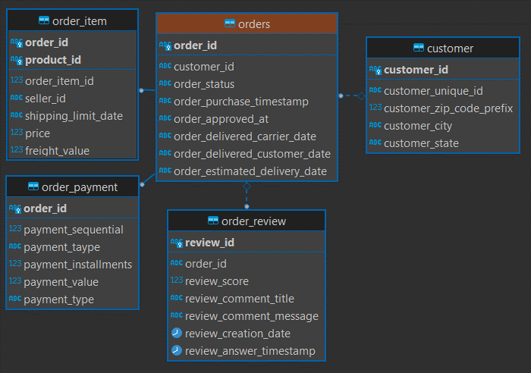
Data Prepration ERD
Menentukan Hubungan entitas FK:
Hubungan antara “orders" dan “customer" berarti "satu pesanan dimiliki oleh satu pelanggan“, jadi setiap pesanan memiliki 1 pelanggan dan setiap pelanggan memiliki banyak pesanan. 1 to many
Hubungan antara “order_review” dan “orders” 1 to many berarti “satu review pesanan pelanggan dimiliki oleh hanya satu pesanan” 1 to many
Hubungan antara “order_item” dan “orders” 1 to many 1 order_item cuma bsa punya 1 item1 item bisa punya ada di banyak order_item
Hubungan antara “order_payment” dan “orders” 1 to 1 berarti “satu pembayaran pesanan dimiliki oleh satu pesanan”, jadi setiap pembayaran pemesanan memiliki satu order id
Secara keseluruhan data preparation ERD membantu merencanakan struktur database secara lebih baik dan sistematis. ERD memudahkan perancangan basis data sesuai kebutuhan, serta validasi dan verifikasi desain. Identifikasi potensi masalah sebelum implementasi mengurangi risiko kesalahan. Ini langkah penting untuk memastikan basis data efisien dan sesuai tujuan bisnis “Analyzing eCommerce Business Performance”
Lihat atau Download ERD disini https://drive.google.com/file/d/1ULA_z0hOaAhjFEuSBuyZhiYDXAC8CBix/view?usp=sharing
Query selengkapnya dapat dilihat disini https://drive.google.com/file/d/16G6Vvf2-sysA1-9MPkpUeeUzKTPLRFyV/view?usp=sharing

